Slide 1


Slide 2



传说中，月亮上有座广寒宫，里面住着美丽的嫦娥仙子。广寒宫里只有玉兔为嫦娥做伴，还有整天砍桂花树的吴刚……
你知道嫦娥奔月的故事吗？

Slide 3
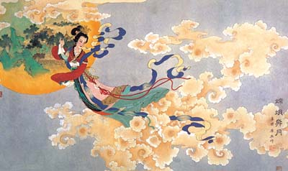
嫦娥奔月

Slide 4
放声朗读课文，想一想古诗的含义。结合拼音认读生字，同学间可互相交流。
嫦 娥
李商隐
云 母 屏 风 烛 影 深，长 河 渐 落 晓 星 沉。
嫦 娥 应 悔 偷 灵 药，
碧 海 青 天夜 夜 心。
zhú
xiǎo

Slide 5

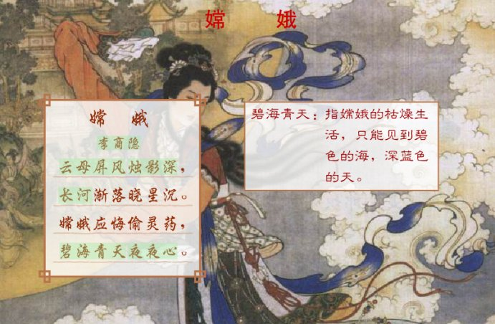

Slide 6

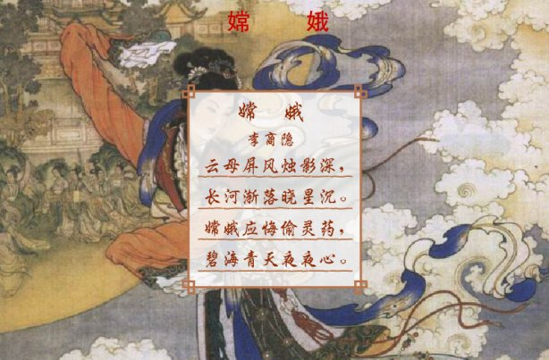
反复朗诵，体会诗歌的感情。

Slide 7

☆ 背诵《嫦娥》，阅读嫦娥奔月的故事。
☆ 自己搜集一些民间故事或传说，也可以让长辈们讲给自己听，然后班上开个故事会。

Slide 8
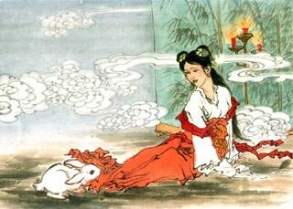
嫦 娥

